Slide 1
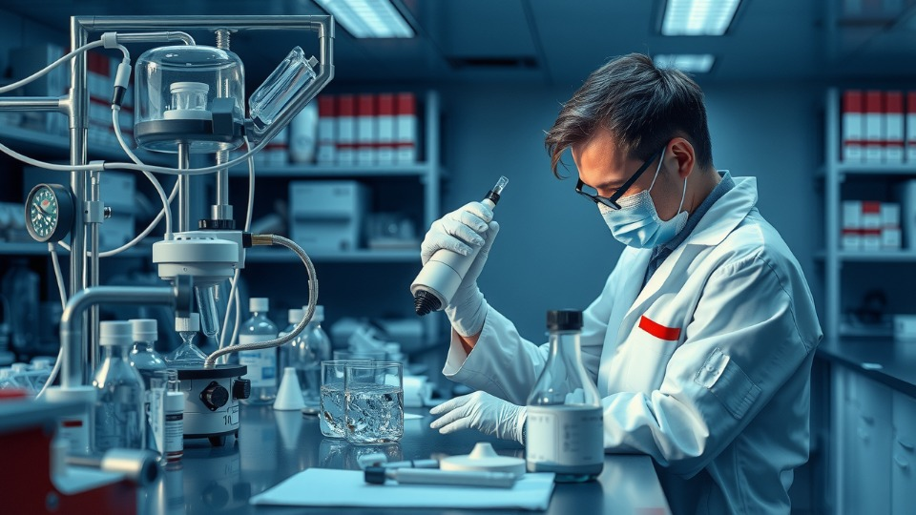

Кремний и его соединения
Кремний — химический элемент, важный для многих отраслей промышленности и технологий. Соединения кремния широко распространены в природе и находят применение в производстве стекла, керамики, полупроводников и других материалов. Изучение кремния и его соединений помогает понять основы неорганической химии и современные технологии.

Slide 2

Физические свойства кремния
Кремний — хрупкий полуметалл серебристо-серого цвета. Он обладает высокой теплопроводностью и электропроводимостью. Плотность кремния составляет около 2,33 г/см³.

Slide 3

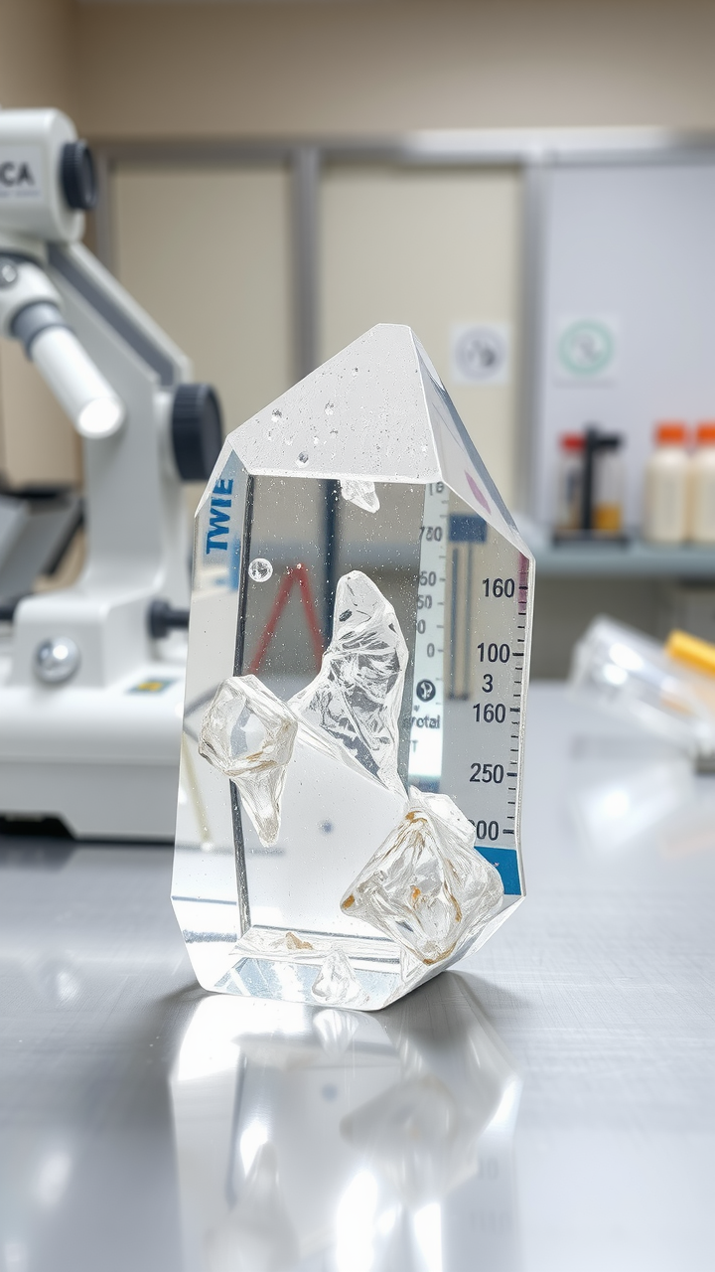
Химические свойства кремния
Кремний — химический элемент, который проявляет устойчивость к коррозии и окислению на воздухе. Он образует соединения с различными элементами, включая кислород, углерод и металлы. Кремний способен образовывать сложные структуры и участвовать в химических реакциях, что делает его важным элементом в различных областях науки и техники.

Slide 4

Соединения кремния: оксиды
Оксиды кремния — это соединения кремния с кислородом. Они включают в себя диоксид кремния (SiO₂), который является основным компонентом песка и кварца. Оксиды кремния играют важную роль в природе и промышленности.

Slide 5


Соединения кремния: кремниевая кислота
Кремниевая кислота — это слабая двухосновная кислота, образующаяся в результате гидролиза силикатов. Она играет важную роль в природе, являясь основным компонентом песка и некоторых горных пород. В промышленности кремниевая кислота используется в производстве керамики и стекла.

Slide 6
Силикаты и их применение
Силикаты — это обширная группа минералов, состоящих из кремния и кислорода. Они широко распространены в земной коре и используются в строительстве, производстве керамики и стекла. Силикаты играют ключевую роль в различных отраслях промышленности и повседневной жизни.

Slide 7
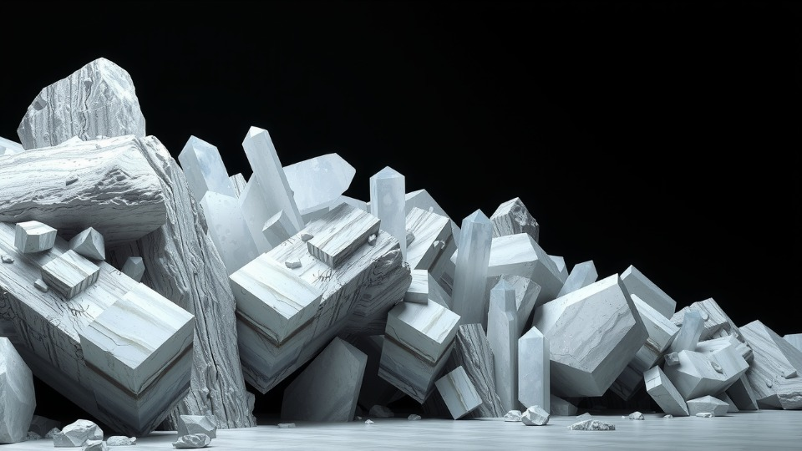

Кремний в природе
Кремний — широко распространённый в природе элемент. Он встречается в виде минералов, например, кварца и силикатов. Кремний играет важную роль в формировании земной коры.

Slide 8
Получение кремния
Кремний получают из кварцевого песка. Процесс включает в себя восстановление кремнезёма углеродом в электрической печи. Полученный кремний имеет высокую чистоту и используется в различных отраслях промышленности.

Slide 9

Применение кремния и его соединений
Кремний широко применяется в производстве полупроводников, солнечных батарей и микроэлектроники. Его соединения используются в стекольной промышленности для создания прочного и прозрачного стекла, а также в производстве керамики и резины. Кремний также находит применение в медицине, например, в создании имплантатов и лекарственных препаратов.

Slide 10

Сравнение свойств кремния и углерода
Кремний и углерод — элементы IV группы периодической системы. Кремний имеет более высокую температуру плавления и меньшую плотность, чем углерод. Углерод образует разнообразные аллотропные модификации, включая алмаз и графит, в то время как кремний представлен в основном в виде диоксида.

Slide 11
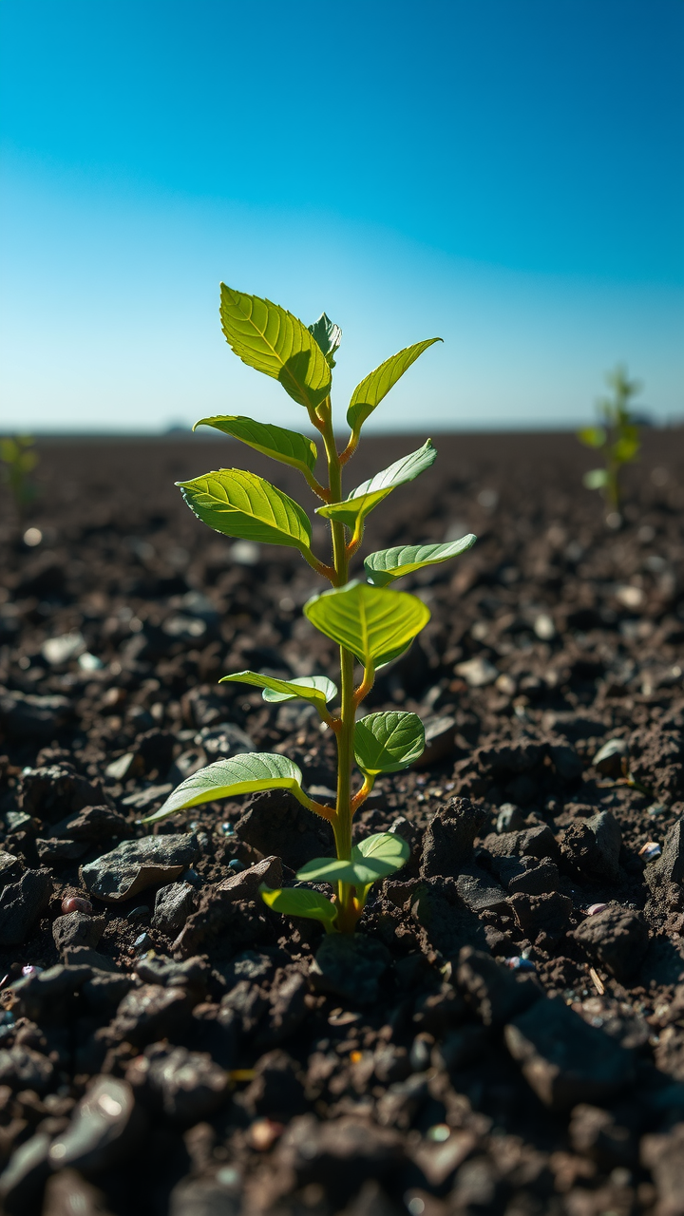
Значение кремния и его соединений
Кремний — важный элемент, необходимый для жизни растений, животных и человека. Он входит в состав многих минералов, горных пород и почв. Соединения кремния используются в различных отраслях промышленности, в том числе в производстве стекла, керамики и электроники.

Slide 12
Решение задач на кремний и его соединения
Кремний — химический элемент, который образует множество соединений. Для решения задач на кремний и его соединения необходимо знать формулы и свойства этих соединений. Практическое применение полученных знаний поможет лучше понять тему.

Slide 13
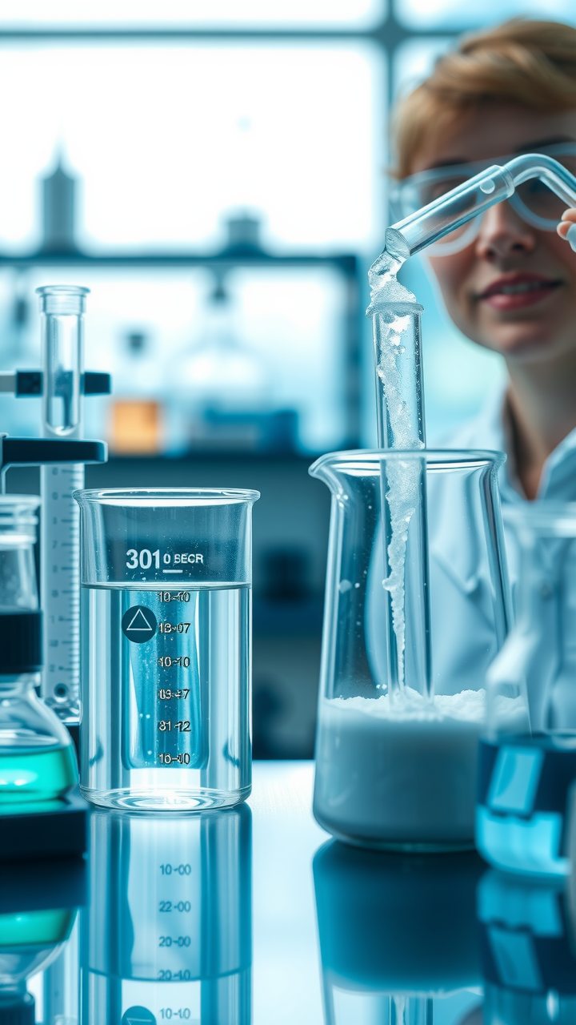
Лабораторный опыт «Получение кремниевой кислоты»
В ходе лабораторного опыта мы получили кремниевую кислоту. Для этого соединили растворимый силикат натрия с более сильной кислотой — соляной. Полученное вещество исследовали и описали его свойства.

Slide 14
Закрепление материала
Сегодня мы закрепили знания о кремнии и его соединениях. Вспомнили основные свойства и области применения кремния. Попрактиковались в решении задач и составлении химических формул.

Slide 15

Подведение итогов
Сегодня мы изучили свойства кремния и его соединений. Мы узнали о роли кремния в природе и его применении в промышленности. Подведём итоги и закрепим полученные знания.

